Slide 1
校园一卡通支付宝充值 操作介绍

Slide 2
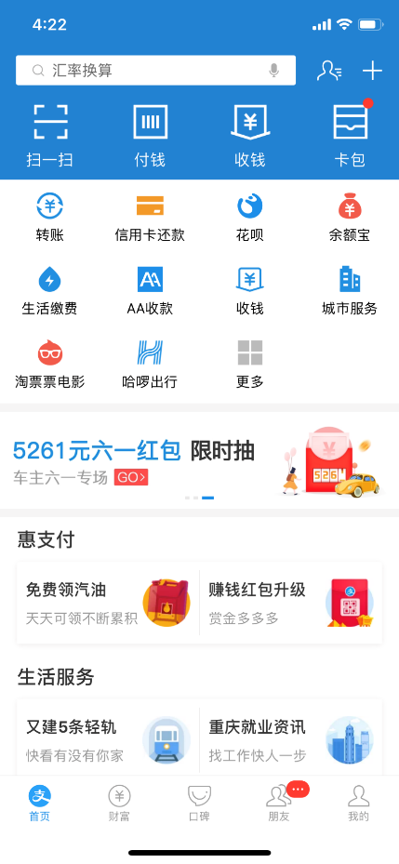
1.启动支付宝App，查询“校园生活”
搜索“校园生活”

Slide 3
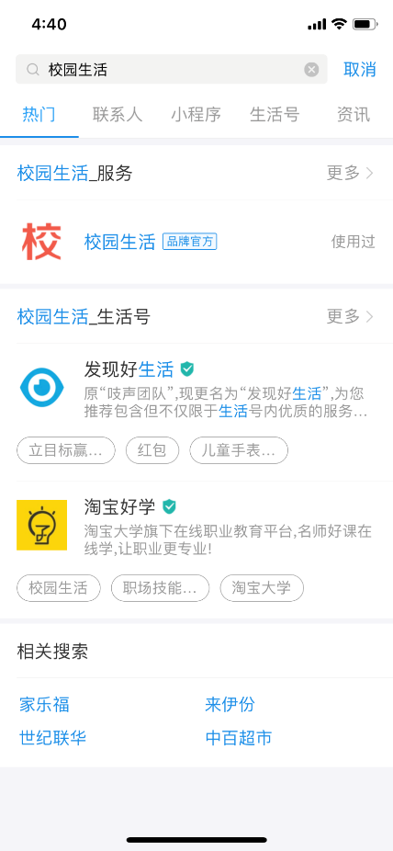
2.在结果页面选择“校园生活”

Slide 4
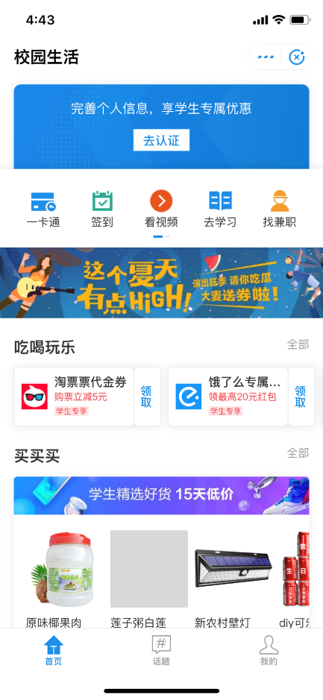
3.进入“校园生活”，选择“一卡通”

Slide 5
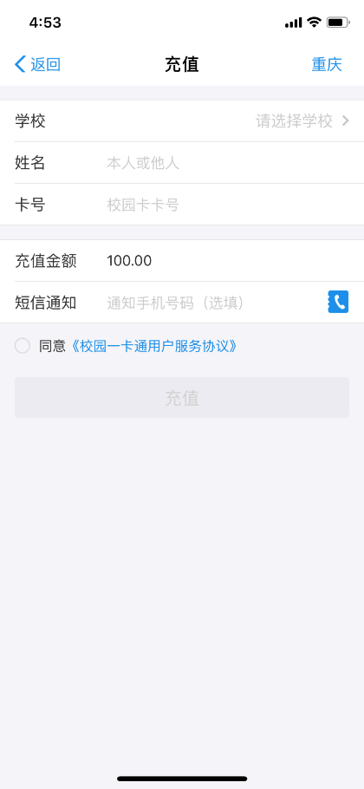
4.在充值页面输入相关信息
选择学校名称
输入被充值人姓名
输入被充值人卡号
输入充值金额
同意服务协议后
点击“充值”按钮

Slide 6
5.一卡通卡片操作
插入卡片
输入密码
听到“哔~”声
操作成功
一卡通自助服务机

